Slide 1







厚德博学 敬业乐群
BUPT
计算机组成原理课程设计展示
汇报人：杜乐乐 代天宇 魏生辉 徐鹤松
时间：7月3日

Slide 2



目录
01
02
CONTENTS
任务目标与完成度
顺序硬连线控制器设计
已完成基础题目基本和拓展功能与拓展题目一
设计思路及亮点
03
04
流水硬连线控制器设计
测试、分工与总结
设计思路及亮点
收获满满

Slide 3





01
任务目标与完成度
已完成基础题目与拓展一

Slide 4

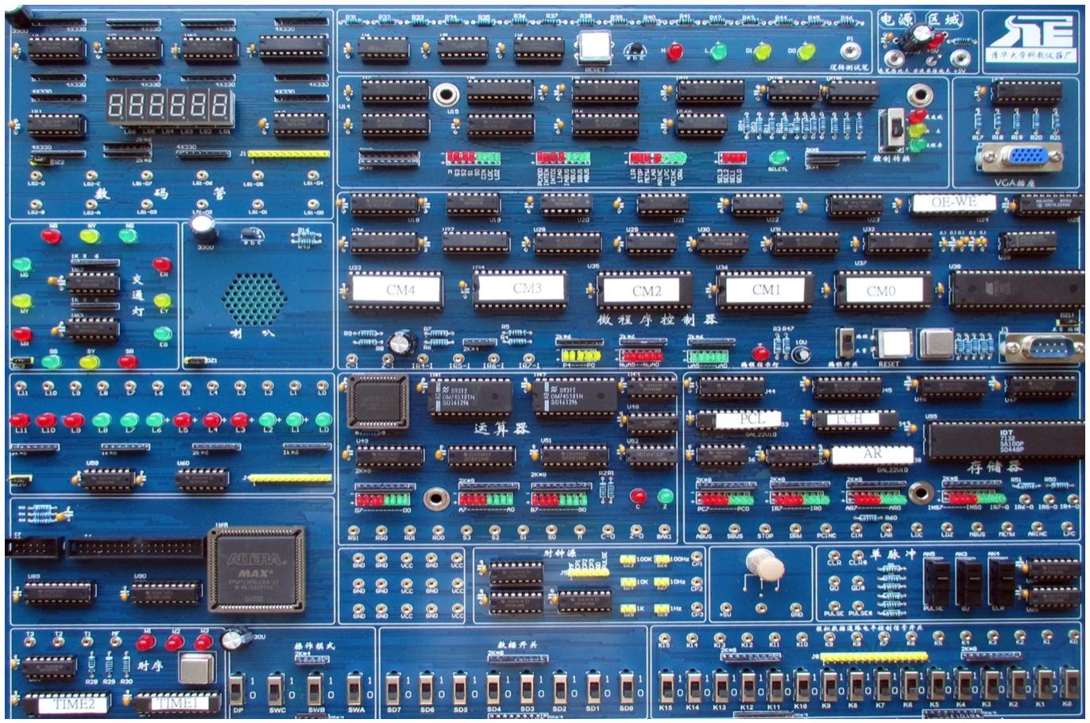


TEC-8计算机硬件综合实验系统
任务目标与完成度
我们完全独立自主完成了基础题目的基本和拓展功能与拓展题目一,并且实现和调试了两版不同的代码
AI率:0%
顺序硬连线控制器基本功能
01
根据设计方案，在实验平台上进行组装、调试并运行成功
按照给定数据格式、指令系统和数据通路，根据所提供的器件要求，以 Verilog设计实现基于硬布线控制器的顺序模型处理器。
顺序硬连线控制器附加功能
02
a.在原指令基础上要求扩指功能4条
b.修改PC指针功能（指针任意执行功能）
流水硬连线控制器设计
03
请输入您的文本，文字是您思想的提炼

Slide 5





02
顺序硬连线控制器设计
设计思路及亮点

Slide 6

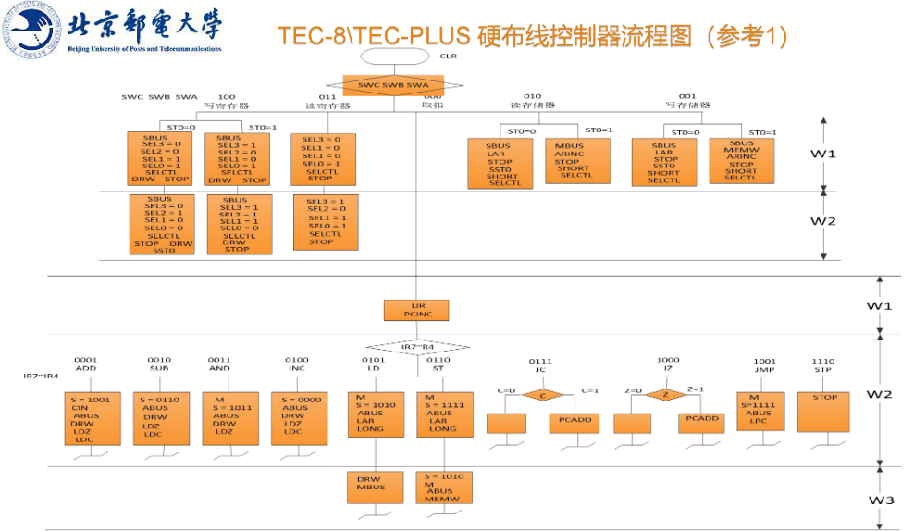
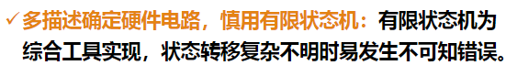




顺序硬连线控制器设计基本功能
设计思路
由于时间紧任务重,为了保证可靠性,我们首选了组合逻辑来设计顺序控制器
输入信号组
输出信号组
数据路径：SBUS, ABUS, MBUS, DRW 寄存器：LAR, LIR, LPC, LDC, LDZ 存储器：MEMW, ARINC, SHORT 运算器：CIN, PCADD, M, LONG 选择器：SEL[3:0], S[3:0] 系统：STOP, SELCTL, PCINC
🔌 工作模式：SW[2:0] 📟 指令输入：IR[7:0] ⏰ 时钟信号：T_clk_3, W_clk[2:0] 🔄 控制信号：CLR, c, z

Slide 7

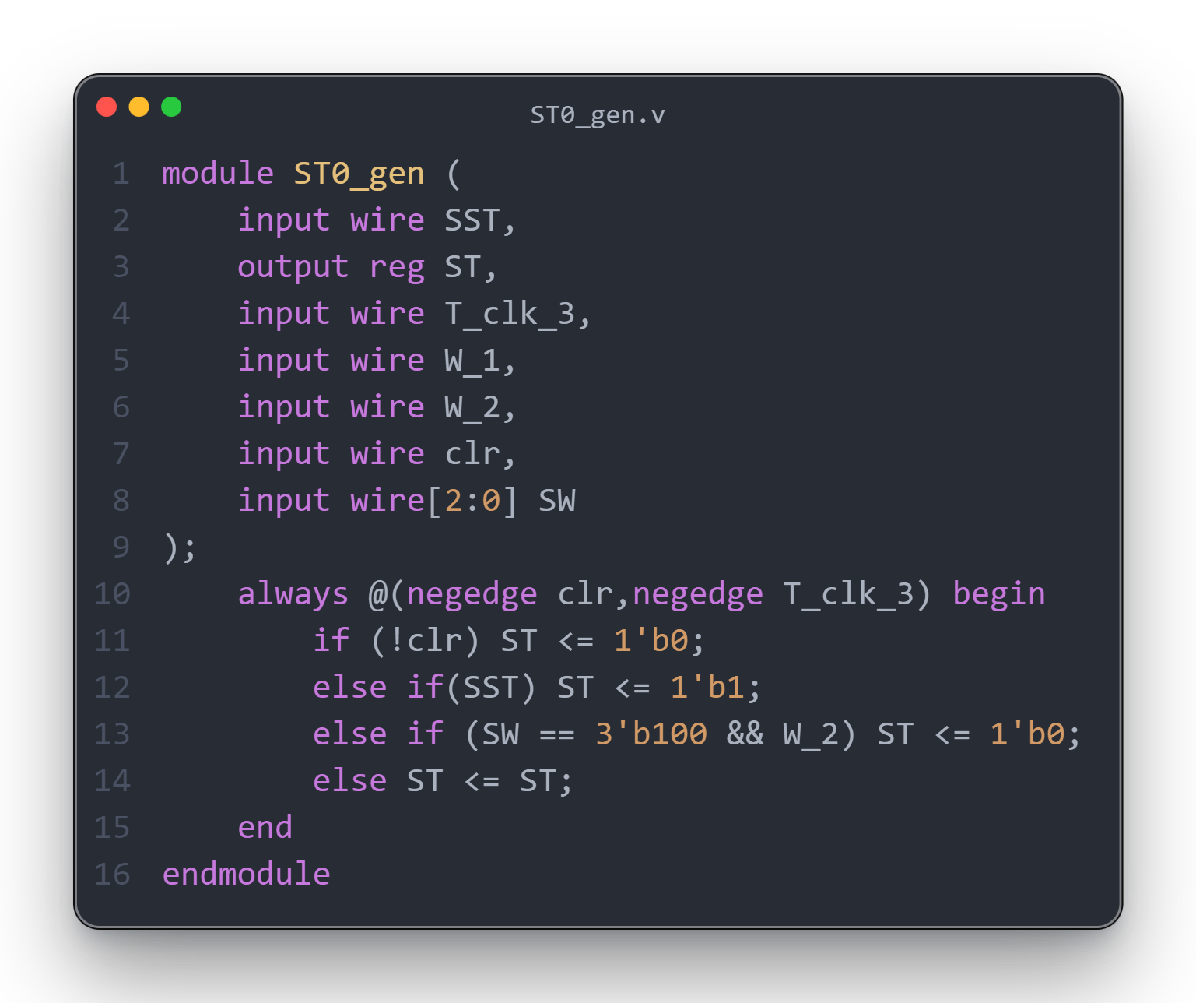
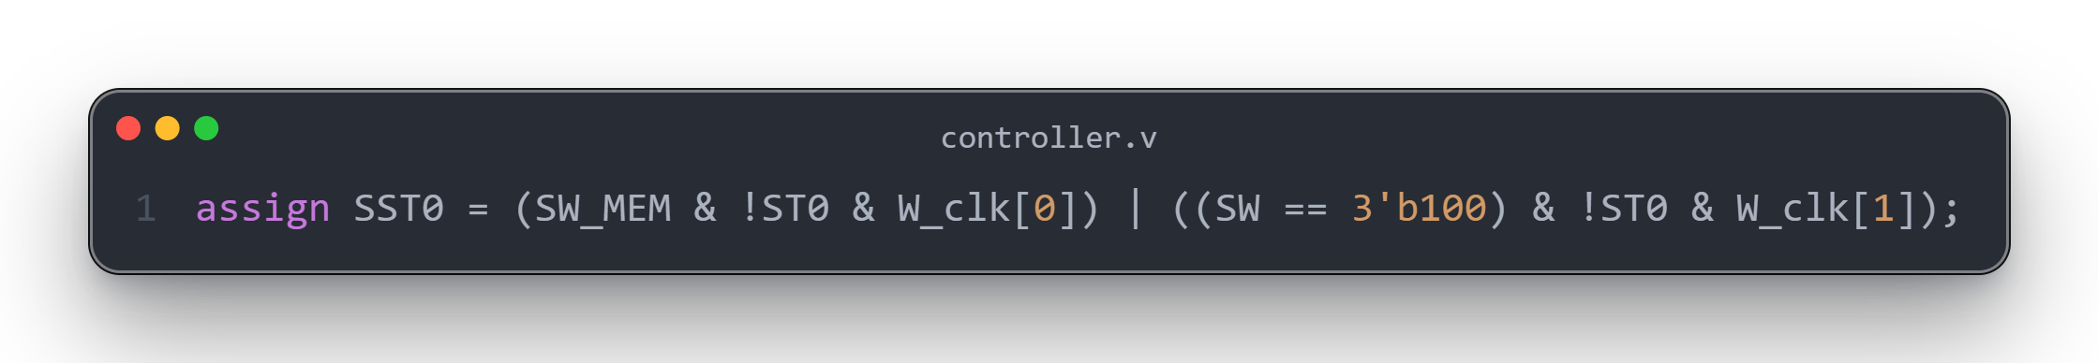

顺序硬连线控制器设计基础功能
自己纯手搓的Verilog(无AI)
对竞争冒险的处理细节
ST0 (步骤状态标志位),
ST 状态的“置位”（从0变为1）操作在 SST 信号为高电平的前提下，等待 T_clk_3 的下降沿到来时才会发生。
SST0是一个一次性的置位命令，用于触发ST0这个步骤状态标志位的翻转，从而在手动模式下将一个操作分解成先后两个步骤来执行。

Slide 8

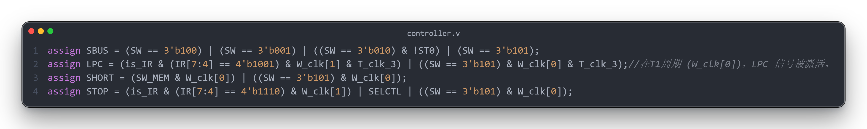
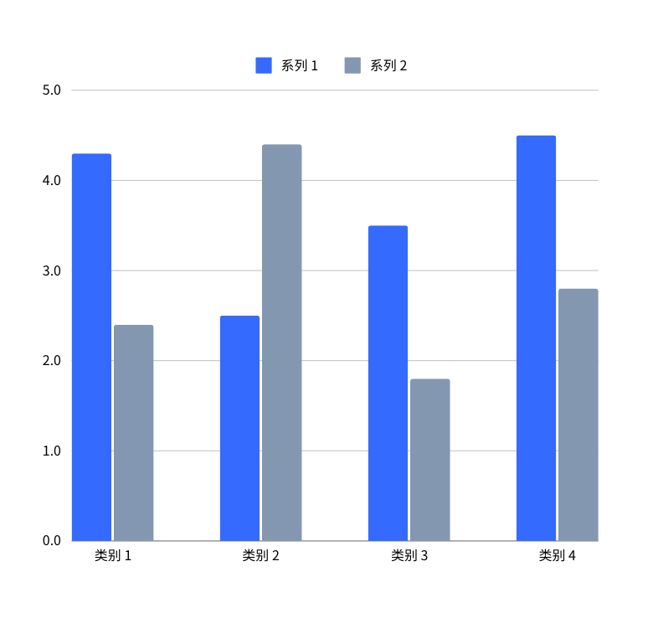
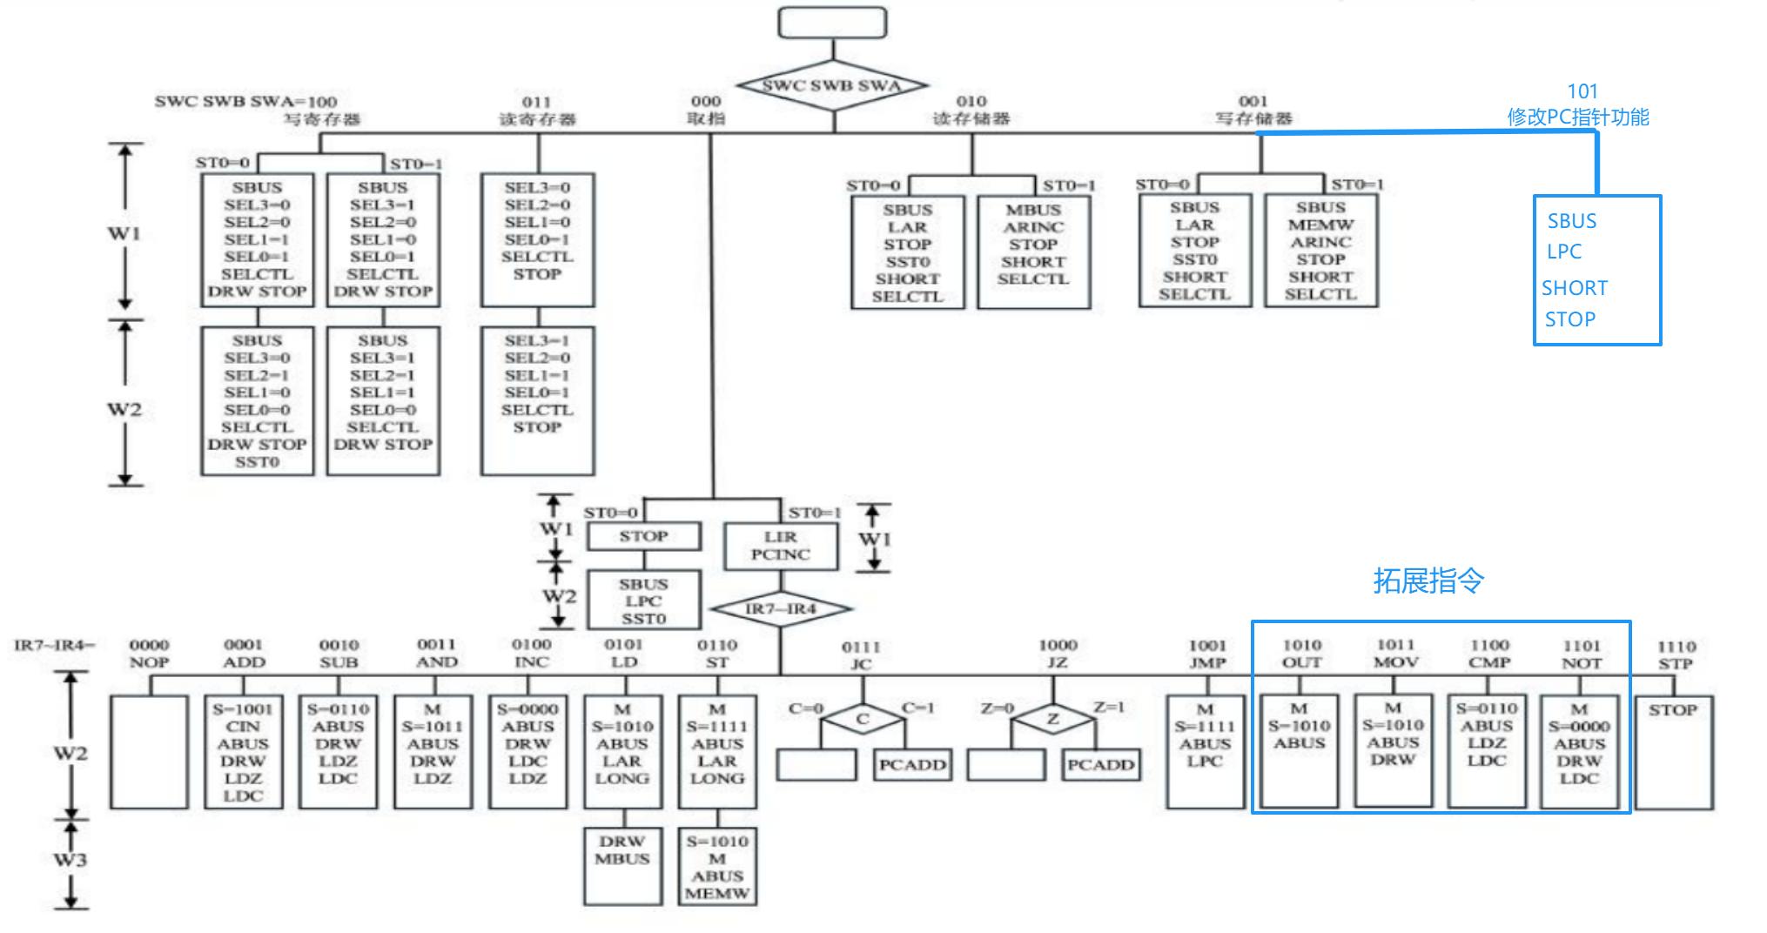


顺序硬连线控制器设计拓展功能
拓展功能具体实现
Click to add a subtitle
请输入您的文本
文字是您思想的提炼
40%
添加小标题

Slide 9
03
流水硬连线控制器设计
设计思路及亮点

Slide 10

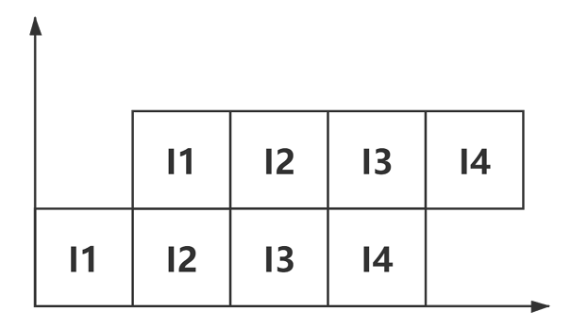
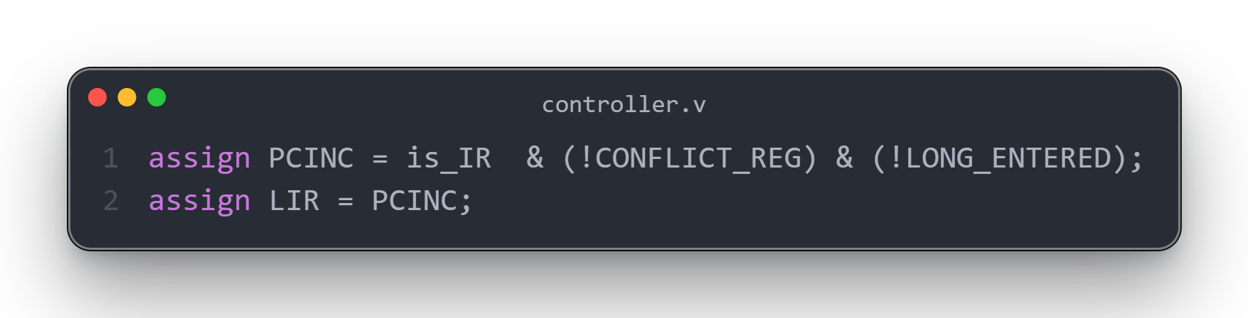

流水硬连线控制器设计
两级流水线架构
01
流水线实现概述
流水线设计思想：
两级流水线：在执行当前指令的同时，取下一条指令
取指阶段：当前周期取下一条指令 (PCINC控制PC自增)
执行阶段：当前周期执行当前指令
重叠执行：取指和执行同时进行，提高CPU效率
02
代码实现
单击此处输入您的正文，文字是您思想的提炼，为了最终演示发布良好效果，请尽量言简意赅的阐述观点；根据需要可酌情增减文字，以便观者可以准确理解您所传达的信息。
取指阶段
执行阶段
重叠执行

Slide 11
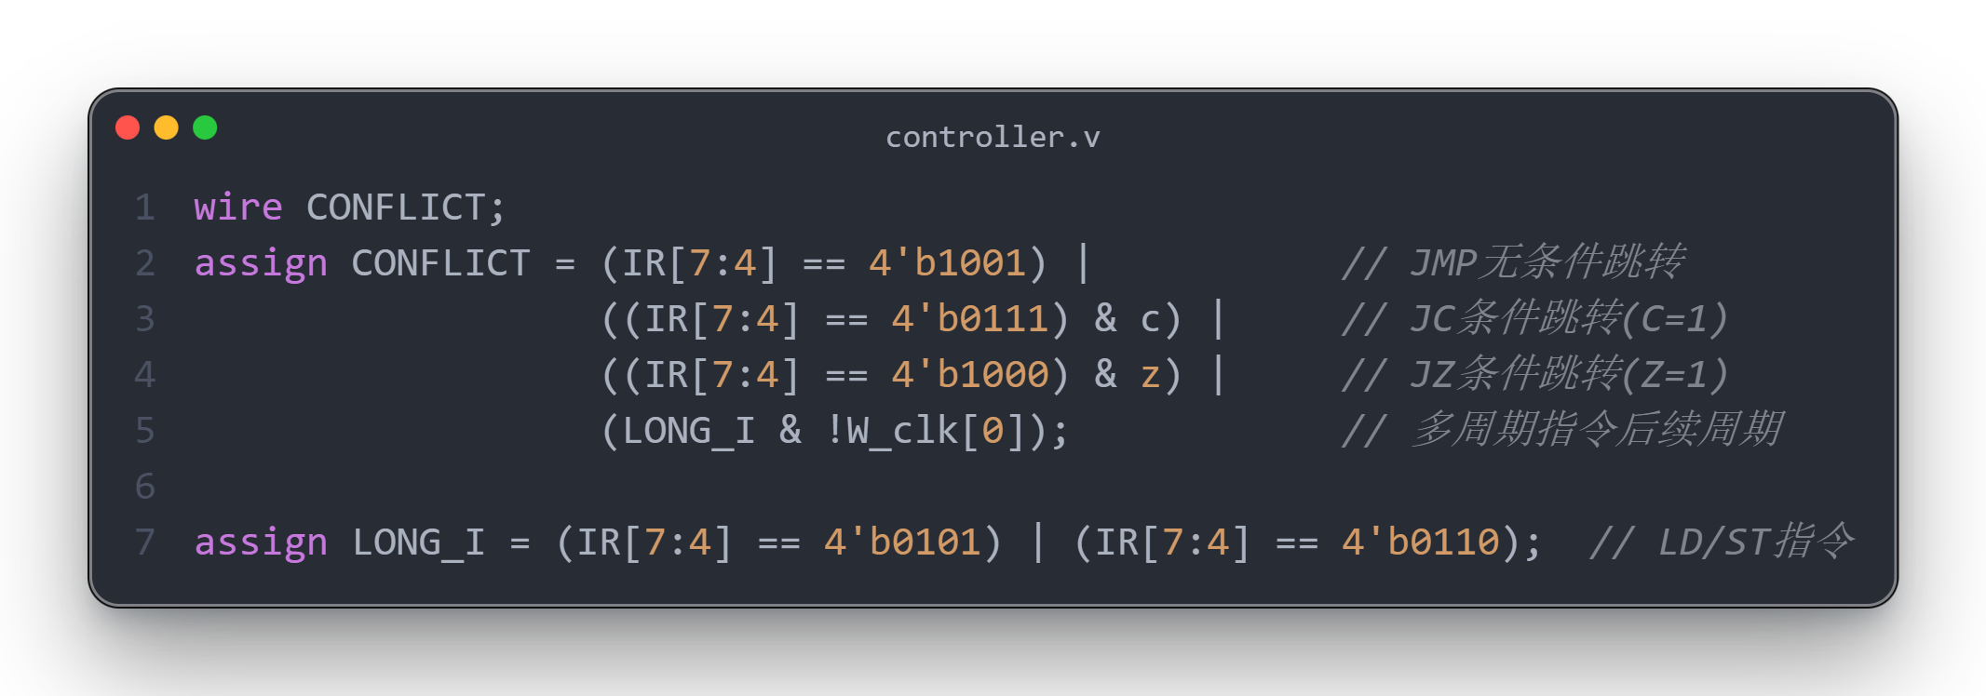
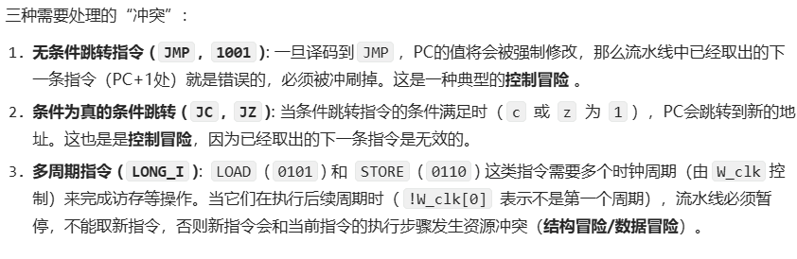

流水硬连线控制器设计
难点:竞争冒险的识别
通过一个关键的组合逻辑信号 CONFLICT 来识别需要暂停流
水线的冒险情况。
40%
40%
添加小标题
添加小标题

Slide 12
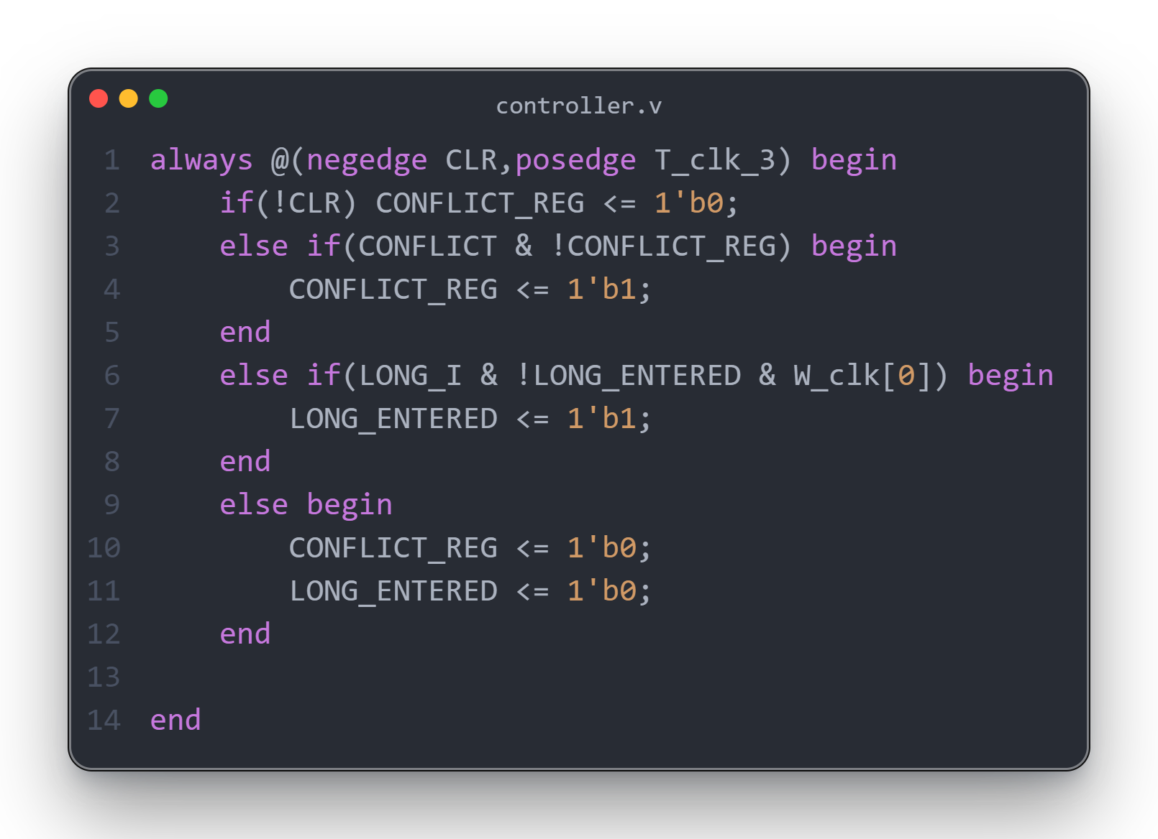
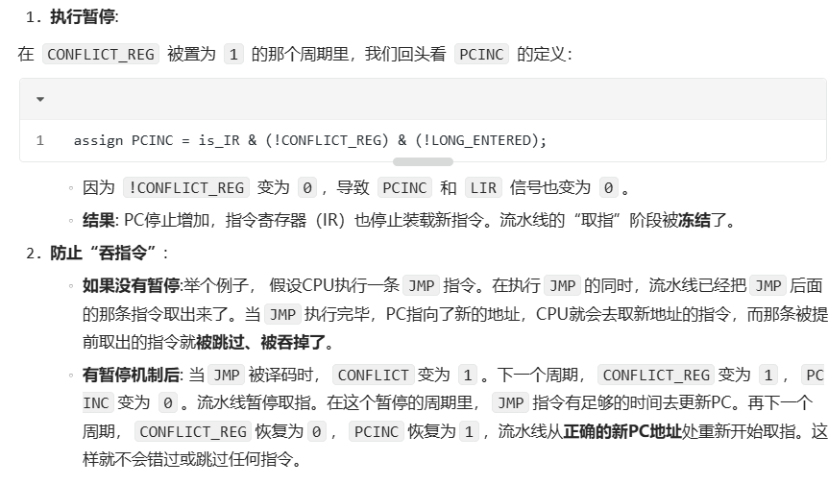
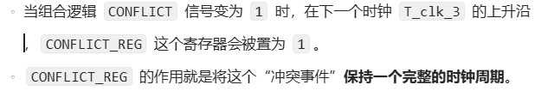
流水硬连线控制器设计
竞争冒险规避思路
识别出冒险后，我们使用了一个状态寄存器 CONFLICT_REG 和一个触发信号 POP 来解决问题，这也就是老师所说的插入气泡 。
执行暂停:
防止“吞指令”:
数据路径：SBUS, ABUS, MBUS, DRW 寄存器：LAR, LIR, LPC, LDC, LDZ 存储器：MEMW, ARINC, SHORT 运算器：CIN, PCADD, M, LONG 选择器：SEL[3:0], S[3:0] 系统：STOP, SELCTL, PCINC
🔌 工作模式：SW[2:0] 📟 指令输入：IR[7:0] ⏰ 时钟信号：T_clk_3, W_clk[2:0] 🔄 控制信号：CLR, c, z

Slide 13
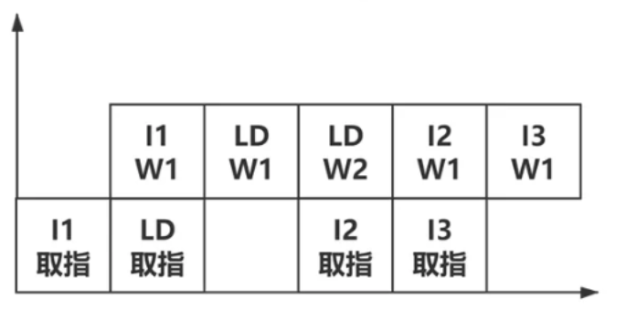
流水硬连线控制器设计
两级流水线架构
④亮点：LONG_I 和 LONG_ENTERED
01
POP 信号的角色
POP 信号用于在检测到冲突的瞬间（而不是整个暂停周期）去抑制某些操作，是一种更精细的控制。
当一个冲突刚刚发生时（CONFLICT & !CONFLICT_REG），POP 会在一个极短的时间内有效。它会立即阻止标志位寄存器（LDC, LDZ）的加载。这是为了防止在决定流水线需要暂停的那个瞬间，由于指令状态不确定而锁存了错误的标志位。
这个机制与 CONFLICT/CONFLICT_REG 完全平行，是专门为多周期指令 也就是ST LD设计的暂停机制，原理完全相同。它确保了LOAD和STORE这样的指令可以执行完它们所有的内部状态后，流水线才继续前进。
02
代码实现
单击此处输入您的正文，文字是您思想的提炼，为了最终演示发布良好效果，请尽量言简意赅的阐述观点；根据需要可酌情增减文字，以便观者可以准确理解您所传达的信息。
取指阶段
执行阶段
重叠执行

Slide 14
流水硬连线控制器设计
拓展2思路?

Slide 15
04
测试、分工与总结
设计思路及亮点

Slide 16
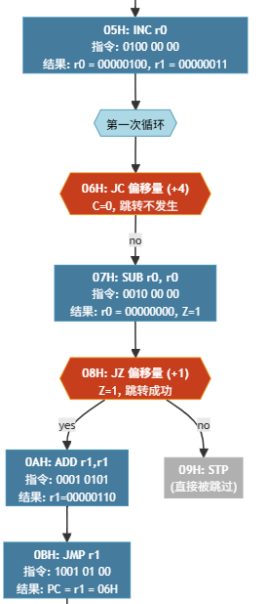
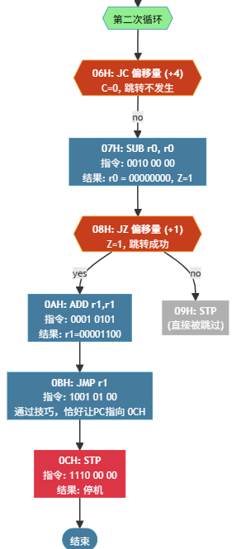
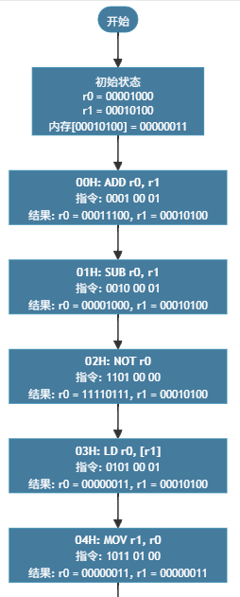
测试
自拟测试样例

Slide 17







请输入标题
小组分工
我们小组进行了高效合理的分工,
并且我们在三天时间内实现了两版不同代码的实现以及调试
杜乐乐
魏生辉
代天宇
徐鹤松
第一版顺序与流水硬连线控制器代码设计和调试，测试程序调试运行
测试程序调试运行，实验报告编写,实验总结
第二版顺序与流水硬连线控制器代码设计和调试，测试程序调试运行
测试程序调试运行，PPT与实验报告编写,实验总结

Slide 18

Thanks For Your Watching
感谢观看

